Slide 1
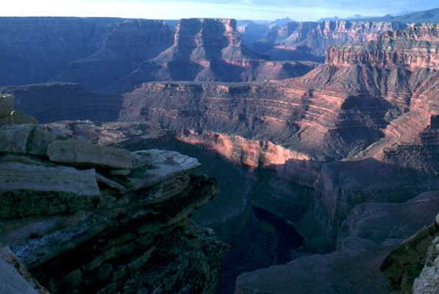
Ιζηματογενή πετρώματα

Slide 2
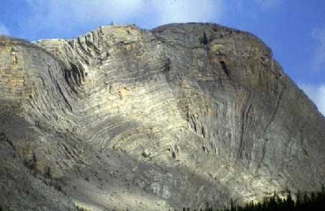
Τι είναι
Πηγή του υλικού
Υλικά διάβρωσης και αποσάθρωσης πετρωμάτων στην επιφάνεια της γης.
Διαδικασία γένεσης
Αποσάθρωση => Μεταφορά => Απόθεση => Διαγένεση

Slide 3
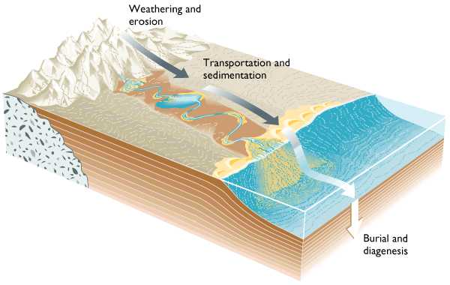
Διαδικασίες γένεσης
Διάβρωση
Αποσάθρωση
Μεταφορά
Απόθεση
Διαγένεση

Slide 4
Είδη ιζηματογενών πετρωμάτων
Κλαστικά ιζήματα
Απόθεση υλικών αποσάθρωσης που αιωρούνται στο νερό ή στον αέρα (πχ. Ψαμμίτης).
Χημικά ιζήματα
Απόθεση ορυκτών από υδατικά διαλύματα με ανόργανες χημικές διαδικασίες (πχ. Εβαπορίτες: γύψος, όρυκτό αλάτι).
Βιογενή ιζήματα
Απόθεση υλικών ζωικής ή φυτικής προέλευσης (πχ. Ασβεστόλιθος).

Slide 5
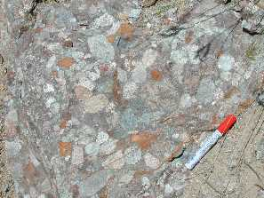
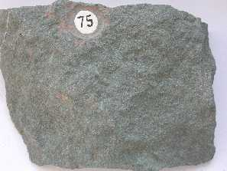
Κυριότερα ιζηματογενή πετρώματα
 | Κροκαλοπαγές Λατυποπαγές | Ψαμμίτης Αρκόζης
Ίζημα | Κλαστικό
Συστατικά | Κροκάλες (στρογγυλεμένες) ή Λατύπες (γωνιώδεις) και συγκολλητικό υλικό | Χαλαζίας, άστριοι και συγκολλητικό υλικό

Slide 6
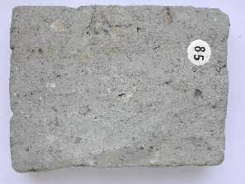
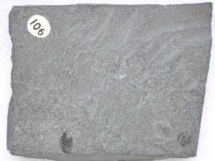
Κυριότερα ιζηματογενή πετρώματα
 | Πηλόλιθος | Αργιλος
Ίζημα | Κλαστικό
Συστατικά | Πηλός (αργιλικά ορυκτά, χαλαζίας, άστριοι, ασβεστίτης, οργανική ύλη) | Αργιλικά ορυκτά Αργιλος => Σχιστή άργιλος => Αργιλικός σχιστόλιθος

Slide 7
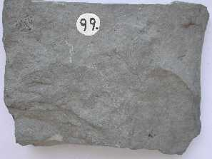
Κυριότερα ιζηματογενή πετρώματα
 | Μάργα | Φλύσχης Μολάσσα
Ίζημα | Κλαστικό
Συστατικά | Μεταξύ ασβεστόλιθου και αργίλου | Γεωλογικός σχηματισμός: Μάργες, Ασβεστόλιθοι, Κροκαλοπαγή, Ψαμμίτες

Slide 8
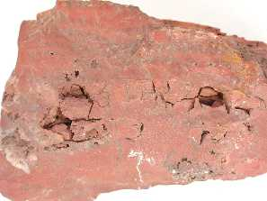
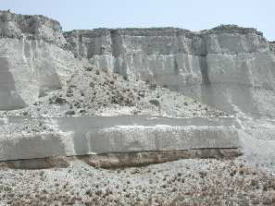
Κυριότερα ιζηματογενή πετρώματα
 | Λατερίτης Βωξίτης | Τόφφος
Ίζημα | Κλαστικό
Συστατικά | Προϊόντα αποσάθρωσης γρανιτών, γάββρων, γνευσίων (οξείδια, υδροξείδια Al και Fe) | Προϊόντα καθίζησης ηφαιστειακών υλικών

Slide 9
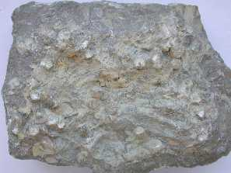
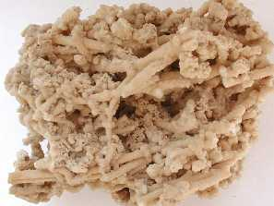
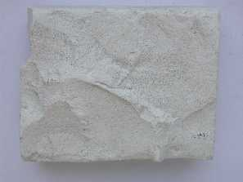
Κυριότερα ιζηματογενή πετρώματα
 | Ασβεστόλιθος | Τραβερτίνης | Κρητίς (κιμωλία)
Ίζημα | Χημικό ή βιογενές
Συστατικά | Ασβεστίτης. Από εξάτμιση ή συγκέντρωση σκελετών από οργανισμούς | Ασβεστίτης (πορώδες πέτρωμα) Απόθεση CaCO₃ γύρω από φυτικά μέρη | Ασβεστίτης (λευκό πέτρωμα) Από λείψανα τρηματοφόρων

Slide 10
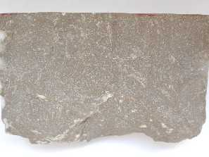
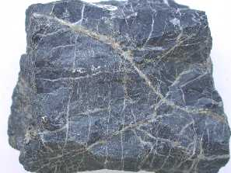
Κυριότερα ιζηματογενή πετρώματα
 | Δολομίτης | Κερατόλιθος
Ίζημα | Χημικό ή βιογενές
Συστατικά | Δολομίτης CaMg(CO₃)₂ | Διοξείδιο πυριτίου άμορφο και κρυπτοκρυσταλλικό (ιζήματα βαθιάς θάλασσας)

Slide 11
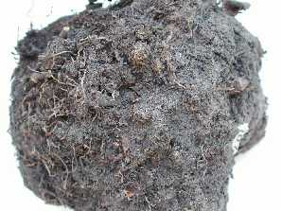
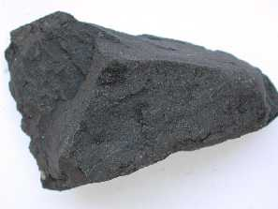
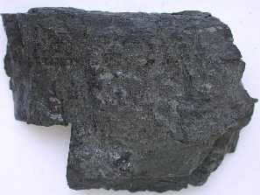
Κυριότερα ιζηματογενή πετρώματα
 | Ορυκτοί άνθρακες
 | Τύρφη | Λιγνίτης | Λιθάνθρακας | Ανθρακίτης
Ίζημα | Βιογενές
Συστατικά | Προϊόντα φυτικών λειψάνων
Ανθρακας | 30-60% | 60-75% | 75-85% | 85-95%

